Slide 1
Management großer Softwareprojekte
Prof. Dr. Holger Schlingloff
Humboldt-Universität zu Berlin, Institut für Informatik
Fraunhofer Institut für Rechnerarchitektur und Softwaretechnik FIRST

Slide 2
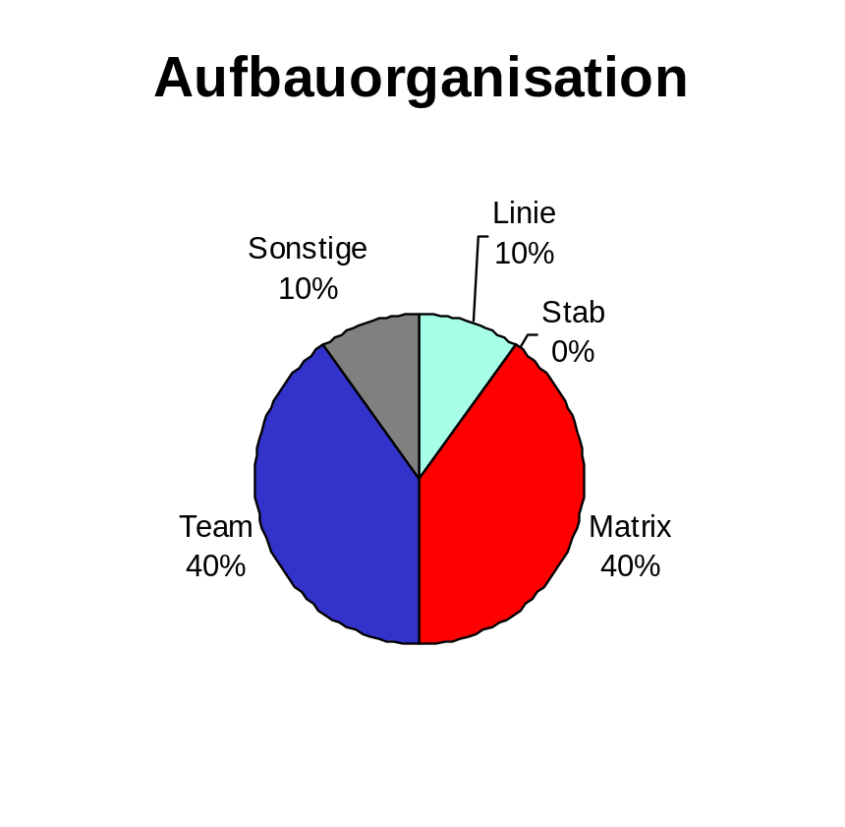
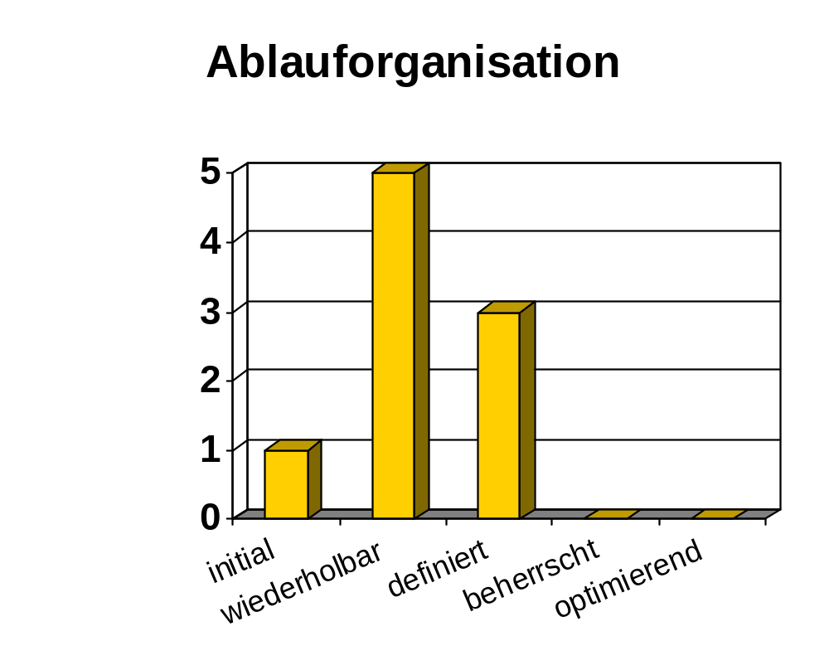
Hausaufgabe von vorletzter Woche
Beschreiben Sie Organisations- und Ablaufstruktur eines SW-Projektes, bei dem Sie mitgearbeitet haben!
3.2 Ablauforganisation

Slide 3
Vorbereitendes Experiment
Für die folgende Aufgabe haben Sie 10 Sekunden Zeit:
Schätzen Sie, wie viele Geldmünzen sich in diesem Raum befinden!
Notieren Sie bitte Ihr Ergebnis als (a)
Für die folgende Aufgabe haben Sie 60 Sekunden Zeit:
Schätzen Sie, wie viele Geldmünzen sich in diesem Raum befinden!
Notieren Sie bitte Ihr Ergebnis als (b)
Bilden Sie die Differenz (c) = (a) – (b)

Slide 4
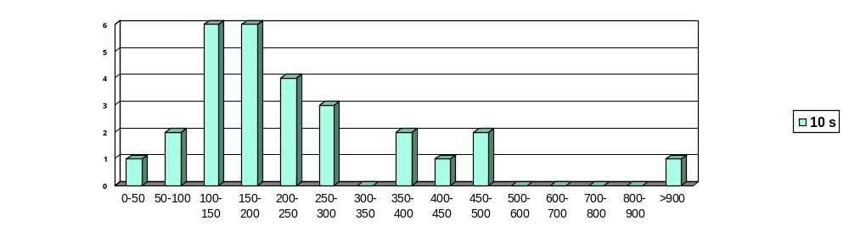
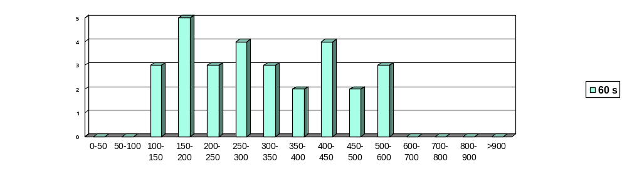
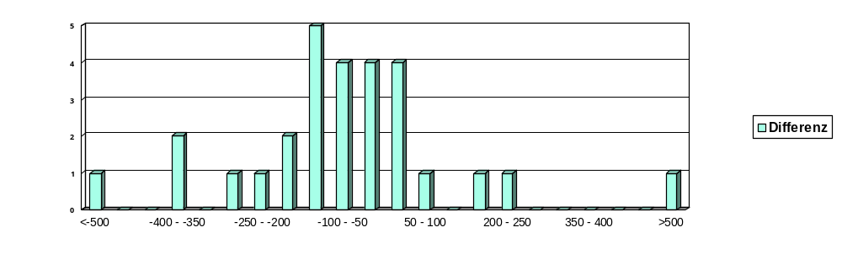
Ergebnisse

Slide 5
Ergebnisse
Bei höherem Schätzaufwand wird das Ergebnis genauer (genau: 427)
Der Mittelwert mehrerer Schätzungen ist oft genauer als einzelne Schätzungen
Hemmschwelle gegen nochmalige Schätzung des selben Gegenstands

Slide 6
4. Aufwandsschätzung
Warum ist es notwendig, zu schätzen?
Grundlage für Angebot und Auftrag
Grundlage für Zeit- und Kostenplanung
Entscheidungsgrundlage für Vorgehen
Problem: Wie kommt man zu verlässlichen Werten?
frühzeitig (vor Beginn!) und akkurat (Limits!)
Schätzung zu hoch ➔ kein Projekt
Schätzung zu gering ➔ finanzieller Engpass (Ruin)
4. Aufwandschätzung

Slide 7
Problematik beim Schätzen
extrem viele Parameter Personal, Projektkomplexität, Dokumentation, Methoden- und Werkzeugeinsatz, Organisationsform, Motivation, …
prinzipielle Ungenauigkeit Schätzung beeinflusst den Prozess (Planung und Durchführung)
Ergebnisse nicht verifizierbar keine separat messbaren Größen: schlechtes Management kann jede noch so gute Schätzung ad absurdum führen
nur bedingt übertragbar Einmaligkeit der Projektbedingungen
4. Aufwandschätzung

Slide 8
Henne/Ei Problem des Schätzens
Schätzung beruht auf einer festen Anforderungsdefinition
Durch das Schätzergebnis werden die Anforderungen beeinflusst
detaillierte Anforderungsanalyse kann bereits hohe Vorlaufkosten verursachen
in der Praxis oft Kosten statt Anforderungen fix
4. Aufwandschätzung

Slide 9
Dilemma des PM beim Schätzen
Projektbudget wird überschritten
  Firmenleitung hat Projekt geschätzt ➔ „schlechtes Projektmanagement“
  PM hat geschätzt ➔ „schlechte Schätzung“
Projektbudget wird eingehalten
  Firmenleitung hat Projekt geschätzt ➔ „gute Schätzung, PM wie erwartet“
  PM hat geschätzt ➔ „zu großzügig geschätzt“
4. Aufwandschätzung

Slide 10
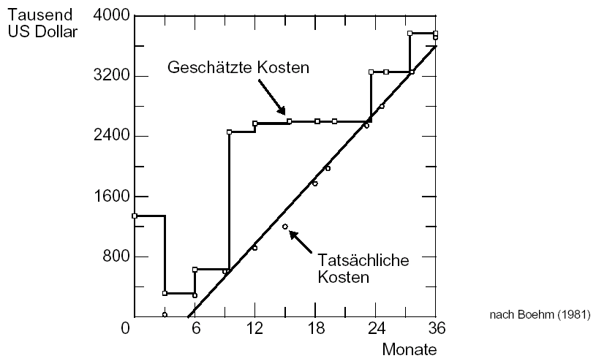
Negativbeispiel: „Nicht-Schätzung“
4. Aufwandschätzung

Slide 11
Softwarebeispiel
Schätzen Sie bitte die Zeit d (in Minuten), die ein durchschnittlicher Programmierer braucht, um folgendes Programm zu schreiben:
Aus einer Textdatei sollen alle Dubletten (d.h., doppelt vorkommende Wörter) gelöscht werden
Schätzen Sie bitte die Zeit e (in Minuten), die Sie selber für dieses Programm brauchen!
Schreiben Sie bitte das Programm jetzt (Zeit läuft!)
Korrigieren Sie ihre ursprüngliche Schätzung!
4. Aufwandschätzung

Slide 12
Softwarebeispiel - Fortsetzung
Wie lange brauchen Sie jetzt noch, um das einzutippen, zu debuggen und zu testen? Schätzen Sie einen Faktor f
Wie stabil ist Ihr Programm (z.B. Parallelzugriff)? Wo gibt es Effizienzverbesserungen?
Korrigieren Sie Ihre vorherige Schätzung
  unter der Annahme, dass das Programm nur ein paar Mal gebraucht wird, um einige Dateien manuell aufzubessern
  unter der Annahme, dass das Programm den Kern eines großen Informationssystems bildet, und ständig mit sehr großen Dateien aufgerufen wird
4. Aufwandschätzung

Slide 13
Ergebnisse
Durchschnittszeit d, eigene Zeit e, tatsächliche Zeit t
t * f < e : 2
t * f = e : 9
t * f > e : 10
d < e : 14
d = e : 4
d > e : 12
Faktor f, Qualität f_ und f_:
f : 4, 3.5, 3, 1.3
f_ : 1, 2.5, 0.7, 1.5,
f_ : 10, 12, 50, 20, 6,
4. Aufwandschätzung

Slide 14
Folgerungen
Gefahr der Selbstüberschätzung (bzw. Überschätzung der eigenen Gruppe)
Unterspezifierte Aufgabenstellung ergibt ungenaue Schätzung; Qualitätsfaktor nicht vernachlässigbar
ein Programm „zum Laufen zu bringen“ dauert etwa dreimal so lange, wie das bloße Aufschreiben
4. Aufwandschätzung

Slide 15
Grundregeln beim Schätzen
1. Grundregel: Müll rein – Müll raus
➔ präzise Anforderungen!
2. Grundregel: Je ferner die Zukunft, desto schwieriger sind die Schätzungen
➔ kontinuierliche Neuschätzungen!
3. Grundregel: große Blöcke sind schwieriger zu schätzen als kleine, abstrakte schwieriger als konkrete
➔ Granularität, Konkretisierung
4. Grundregel: Schätzungen sind keine Weissagungen, d. h. keine verbindlichen Voraussagen (selbsterfüllende Prophezeiung)
➔ Toleranzspielraum!
4. Aufwandschätzung

